Slide 1
第四节 递归下降分析法
递归下降分析法是一种自顶向下分析方法,从文法开始符号自左向右进行推导,若能推出一个与输入串相等的句子,说明输入串是合法的句子。
一 递归下降分析法存在的问题
递归下降分析法本质上是一种最左推导,根据输入串选择相应产生式进行推导。

Slide 2
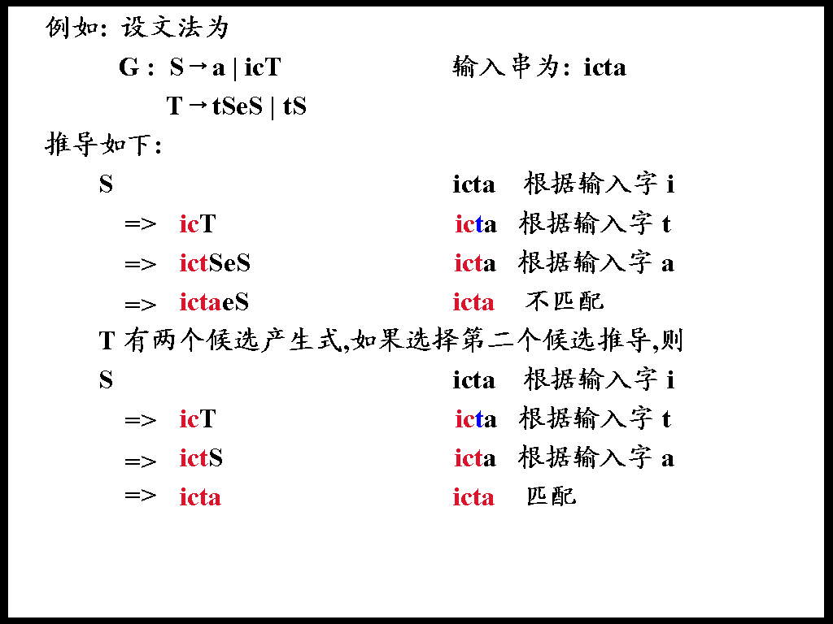
例如: 设文法为
G : S→a | icT 输入串为: icta
T→tSeS | tS

Slide 3
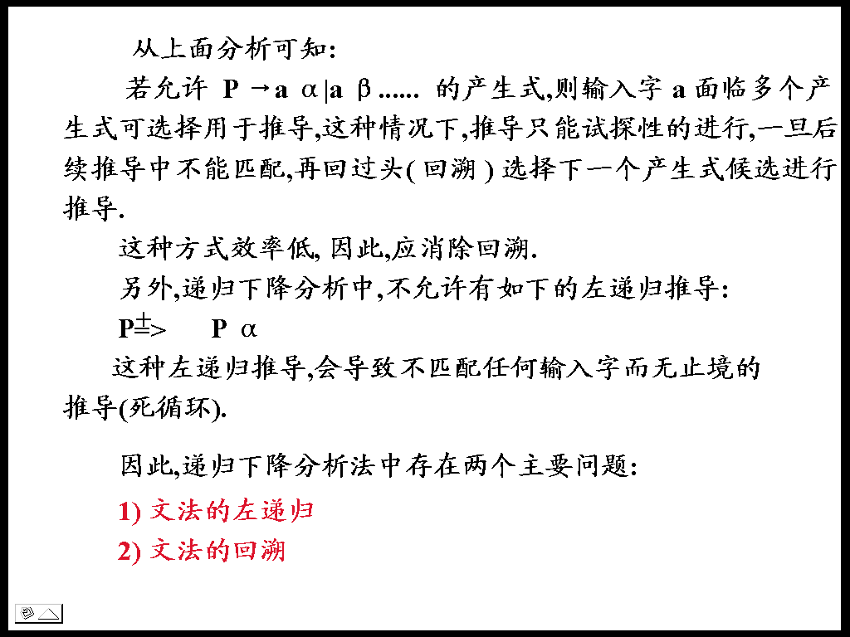
从上面分析可知:
若允许 P →a α|a β...... 的产生式,则输入字 a 面临多个产生式可选择用于推导,这种情况下,推导只能试探性的进行,一旦后续推导中不能匹配,再回过头( 回溯 ) 选择下一个产生式候选进行推导。
这种方式效率低, 因此,应消除回溯。

Slide 4
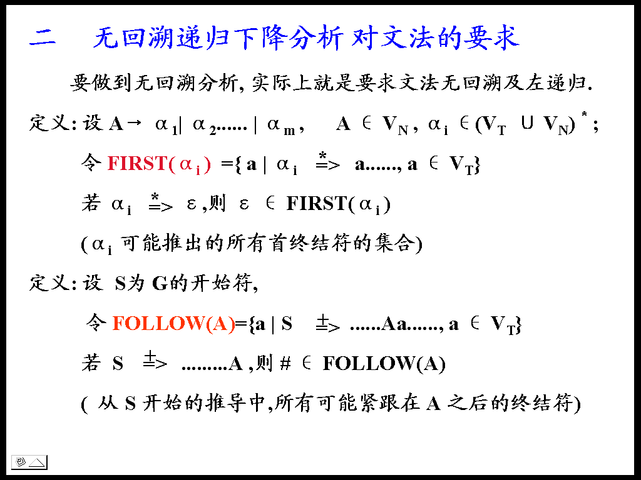

Slide 5
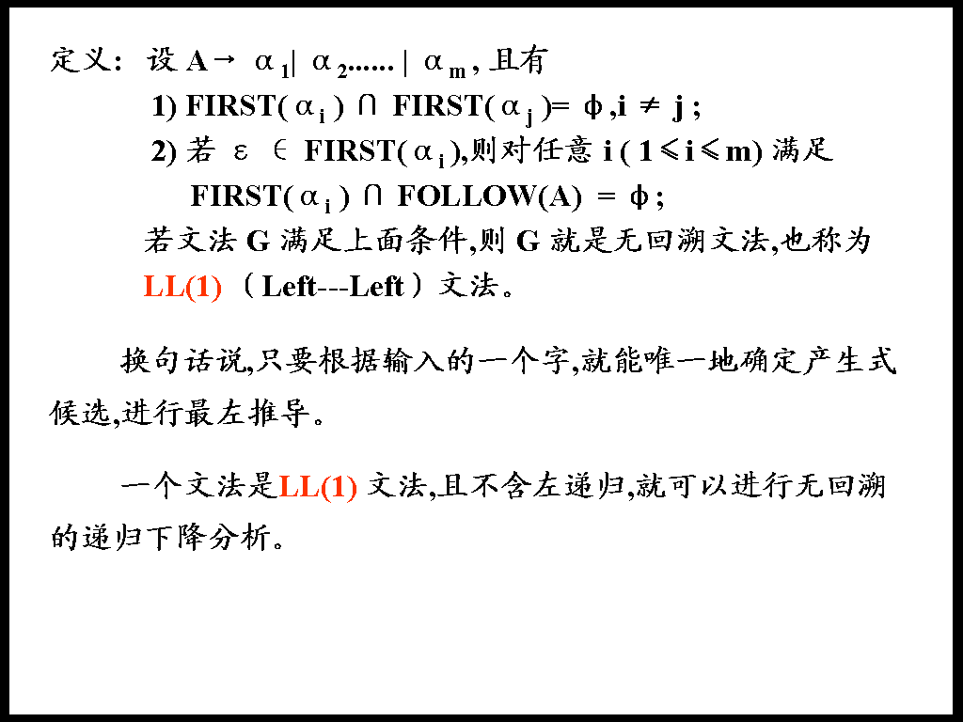

Slide 6
示例
A →aB|cD|eF|H
H →i|ε

Slide 7
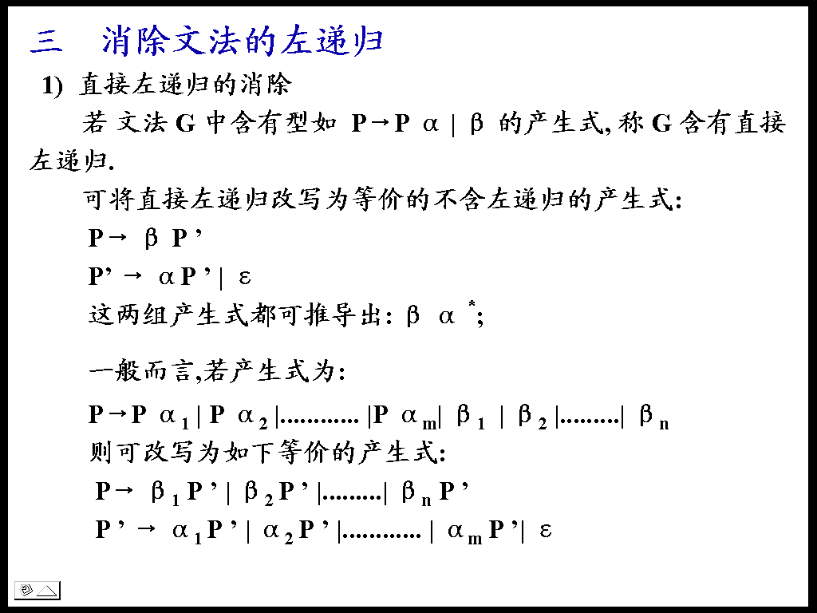

Slide 8
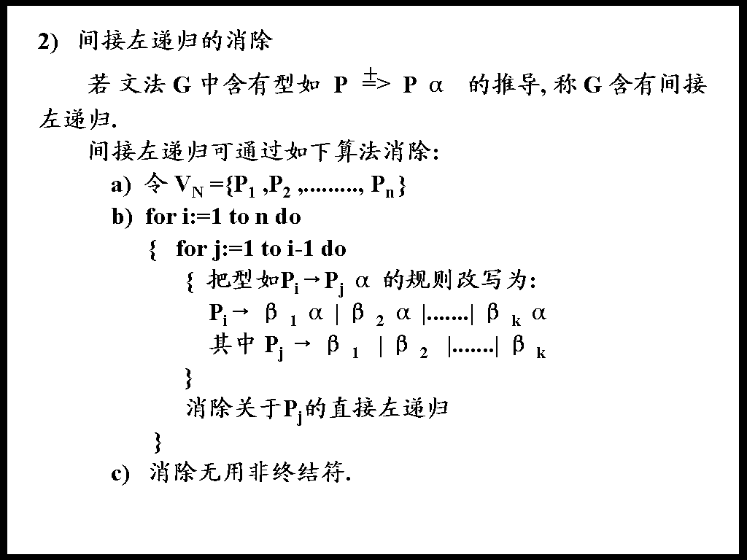

Slide 9
示例
设 S →Qc|c
Q →Rb|b
R →Sa|a
该文法无直接左递归,但
存在间接左递归:
间接左递归
间接左递归的消除

Slide 10
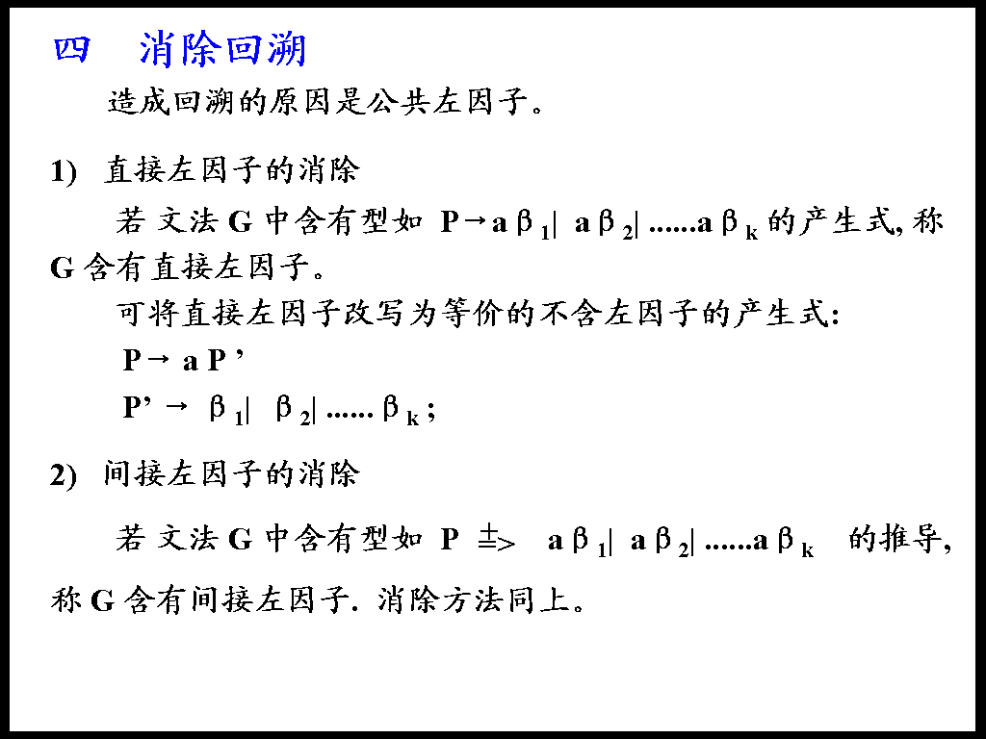

Slide 11
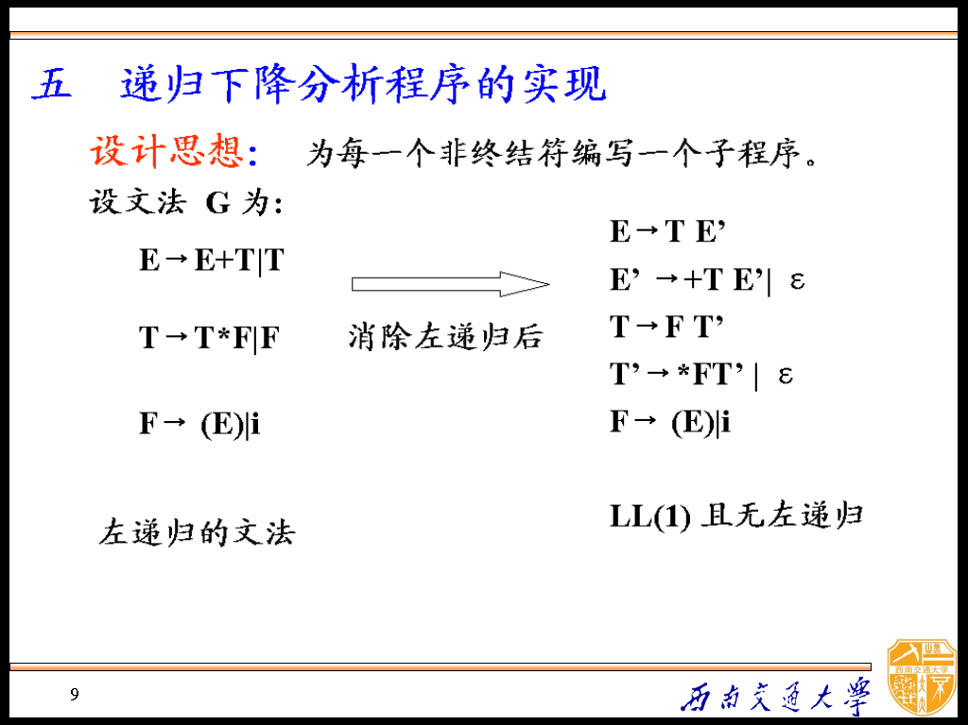

Slide 12
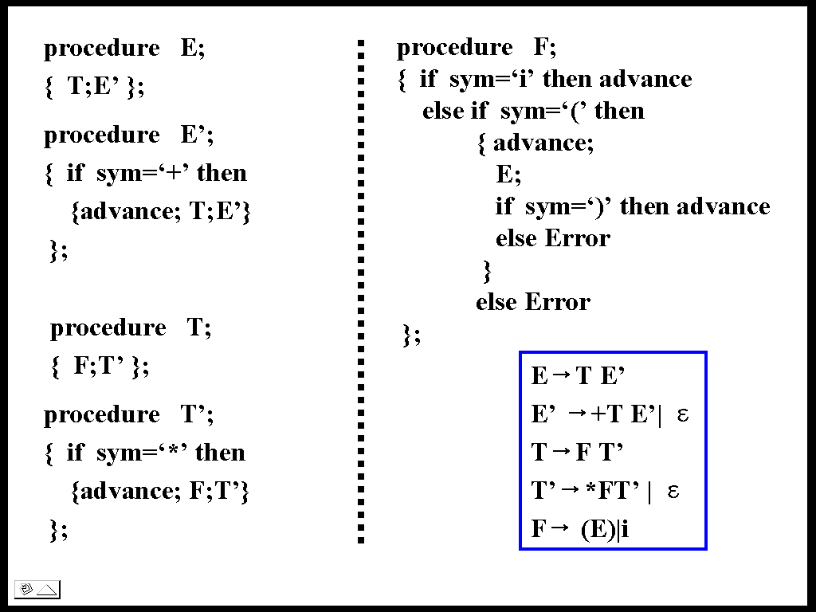

Slide 13
